Slide 1
Burn'em all
Ici j'avais l'idée de mettre une photo de groupe des devs (Nous quoi).

Slide 2

Pourquoi un jeu ?

Slide 3

Présentation de Unity
- Moteur de jeu puissant
- Prise en main rapide
- Complet
- Gratuit
- Permet d'exporter le jeu sous différentes plates-formes

Slide 4
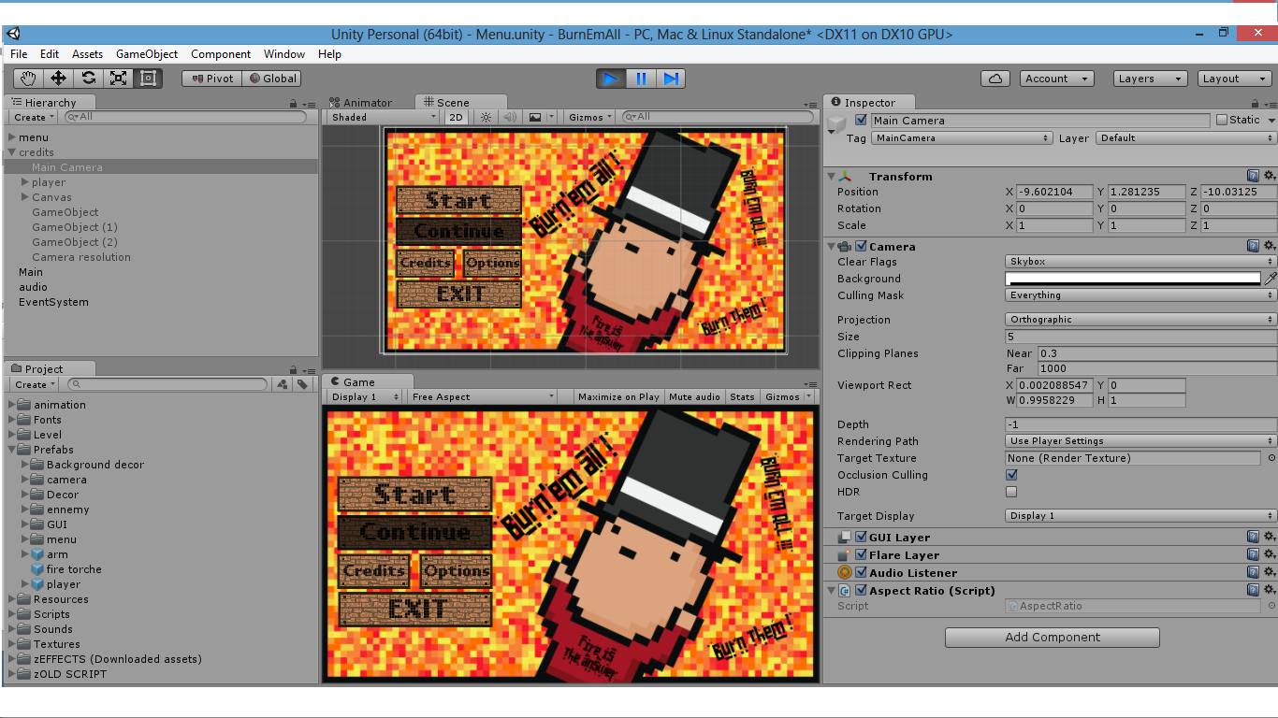
Dossier
Fenêtre « jeu »
Fenêtre de la scène
Les objets présents dans la scène actuelle
« L'inspecteur »
Bouton play/pause/ play-pause

Slide 5
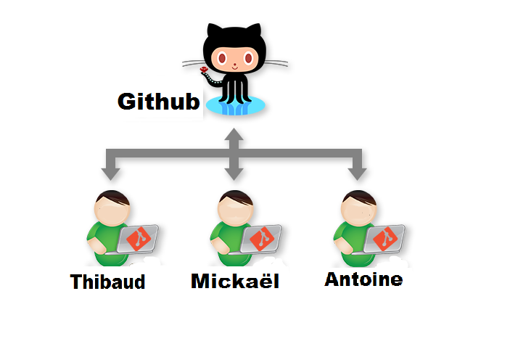
Plate-forme de partage : Github

Slide 6
Il faudrait mettre les premiers screenshots du jeu

Slide 7
On entre dans le détail du projet, chacun décidera de ce qu'il voudra développer.
Il faudra compléter le diaporama avec les screenshots de votre choix et que ce soit cohérent avec le développement (et avec le dossier final aussi).

